Slide 1
Chest Radiograph
Chest CT
PNUH Radiology
Geewon Lee

Slide 2
Contents
1. Chest radiograph 종류
2. Lines and Stripes
3. 흔히 병변을 놓치기 쉬운 위치들
4. 병변으로 오인되는 거짓 음영들
5. 중환자 chest radiograph
6. CT protocol 종류

Slide 3
Chest radiograph
가장 먼저, 널리 시행되는 검사 : 전체 진단 영상 검사의 25%를 차지
  정상 → 추가 검사가 필요할 수도 있음
  병변 발견 → 항상 이상이 있는 것도 아님
가장 기본적인 검사법임에도 많은 한계점
  Sensitivity (민감도)가 낮음
    Lung cancer : 20-50%의 경우 처음 판독 때 놓침
  과거에 촬영한 x-ray와 비교시 많은 도움

Slide 4
PA view
  performed standing and in full inspiration
  it examines the lungs, bony thoracic cavity, mediastinum and great vessels
  단점: must be able to stand erect
  장점: better visualization of the mediastinum and lungs
Lateral view
  examines the retrosternal and retrocardiac spaces
  PA view와 함께 찍으면 이상적
  used to confirm the presence & location of opacities on frontal X-rays

Slide 5
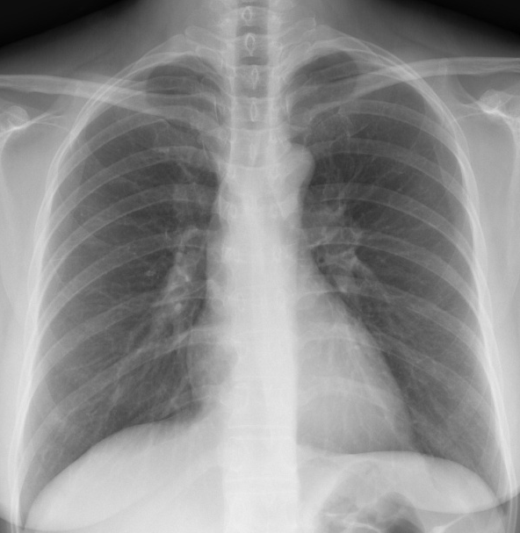
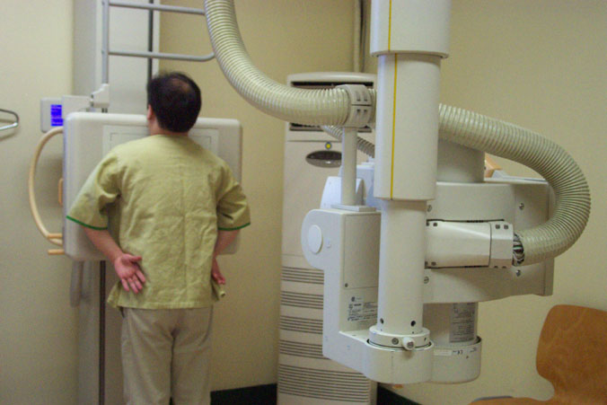
촬영기법

Slide 6
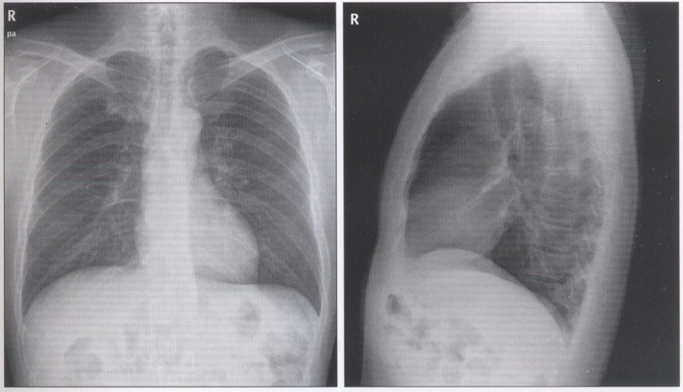
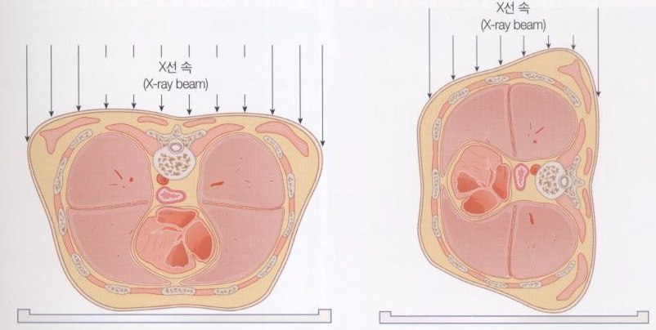
흉부영상진단 X선 3rd Edition

Slide 7
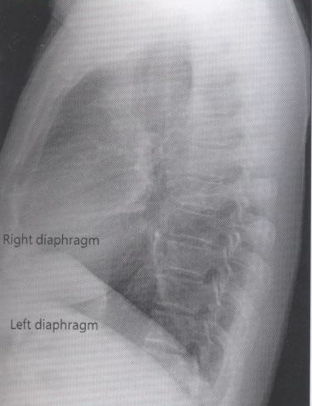
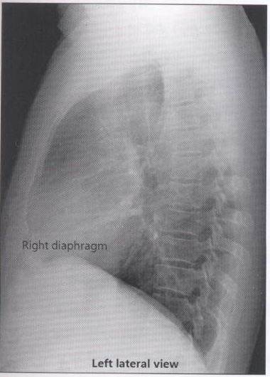
Right lateral view
Left lateral view
흉부영상진단 X선 3rd Edition

Slide 8
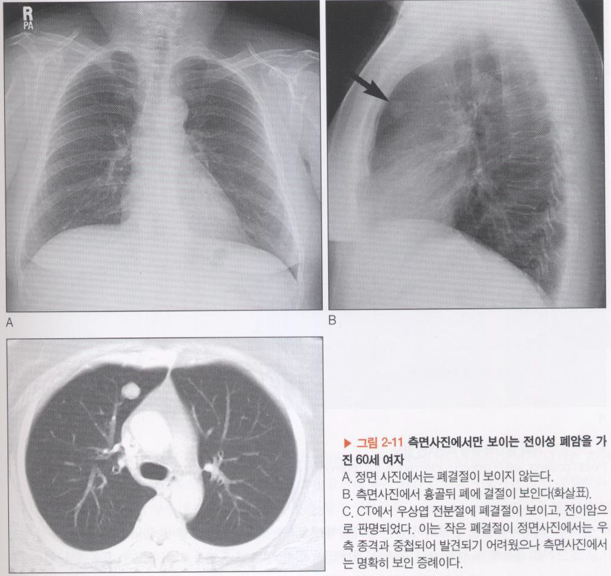
흉부영상진단 X선 3rd Edition

Slide 9
AP view
  장점: can be performed outside the radiology department, by a mobile x-ray unit, better for intubated, sick patients
  단점: mediastinal structures may appear magnified, poorly inspired, rotated

Slide 10
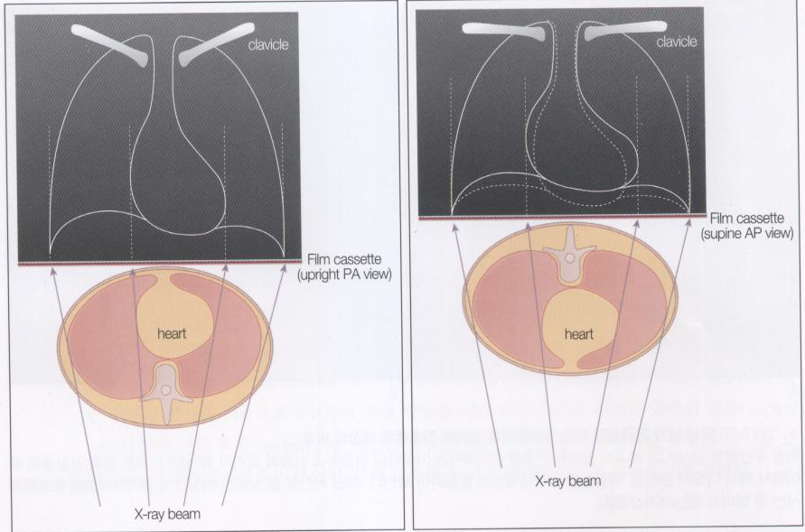
흉부영상진단 X선 3rd Edition

Slide 11
Lateral decubitus view
  Full inspiration
  Patient is laying either left lateral or right lateral
  pneumothorax : the side of interest should be up
  pleural effusions : the side of interest should be down

Slide 12
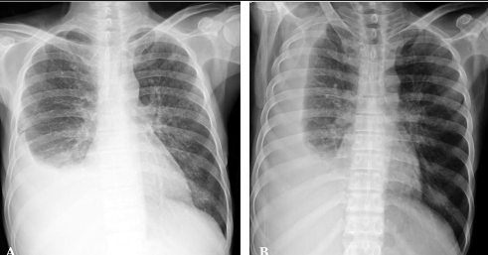
흉부영상진단 X선 3rd Edition

Slide 13
Expiratory view
  either a PA or AP projection
  detect small pneumothoraces and to assess for inhaled foreign bodies

Slide 14
Lines and Stripes
Widening of paratracheal line (>2-3mm)
  Lymphadenopathy, pleural thickening, hemorrhage, fluid overload, heart failure
Displacement of paraspinal line
  Paravertebral abscess, hemorrhage due to fracture, neoplasm
Displacement of para-aortic line
  Elongation of aorta, dissection, rupture
Azygoesophageal recess

Slide 15
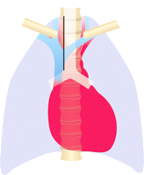
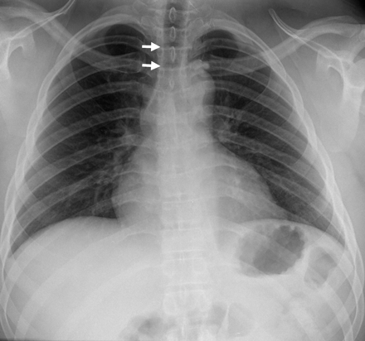
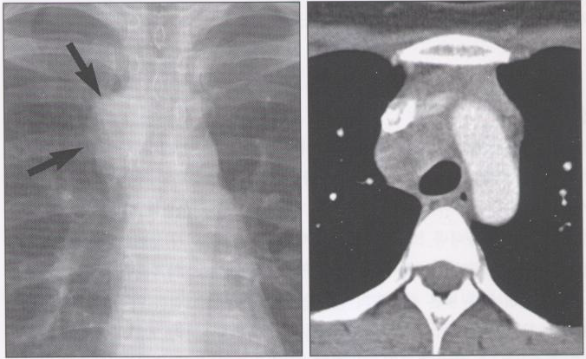
흉부영상진단 X선 3rd Edition

Slide 16
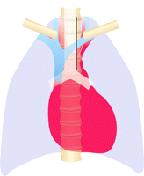
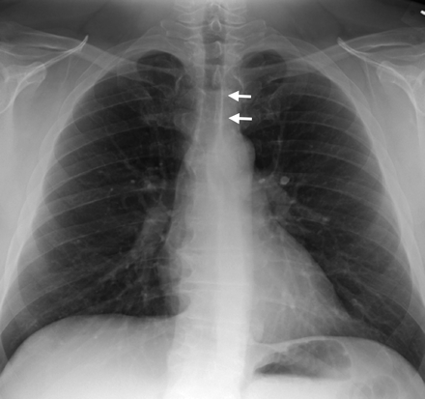

Slide 17
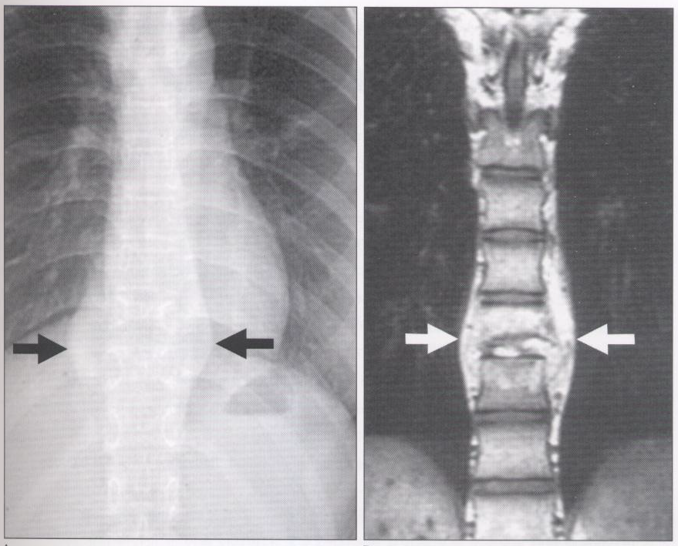
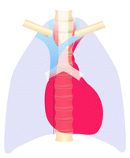
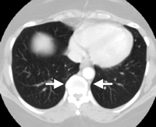
흉부영상진단 X선 3rd Edition

Slide 18
Azygoesophageal recess
  prevertebral space formed by the interface of the posteromedial segments of the right lower lobe and the azygos vein and esophagus
  anteromedially: esophagus, azygos vein, left atrium
  posteriorly: vertebral column
  inferiorly: right hemidiaphragm
  superiorly: continuous with the subcarinal space

Slide 19
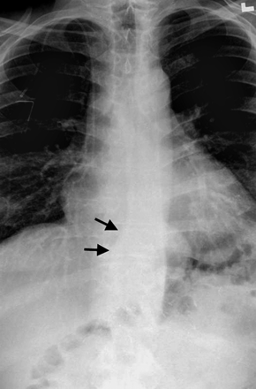
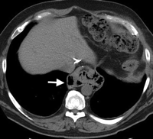
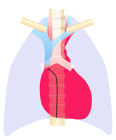
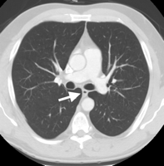
흉부영상진단 X선 3rd Edition

Slide 20
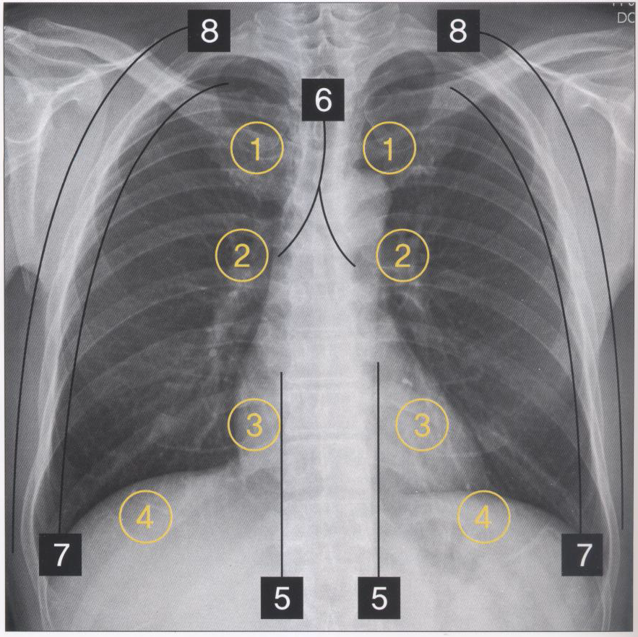
흔히 병변을 놓치기 쉬운 위치들
흉부영상진단 X선 1st Edition
흉부영상진단 X선 3rd Edition

Slide 21
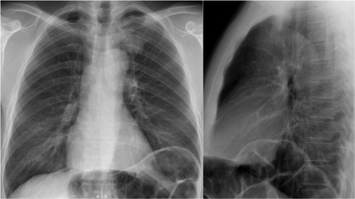
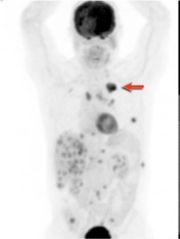

Slide 22
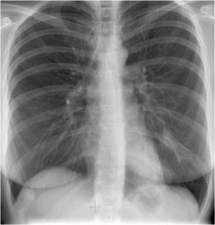
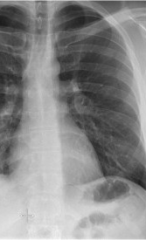

Slide 23
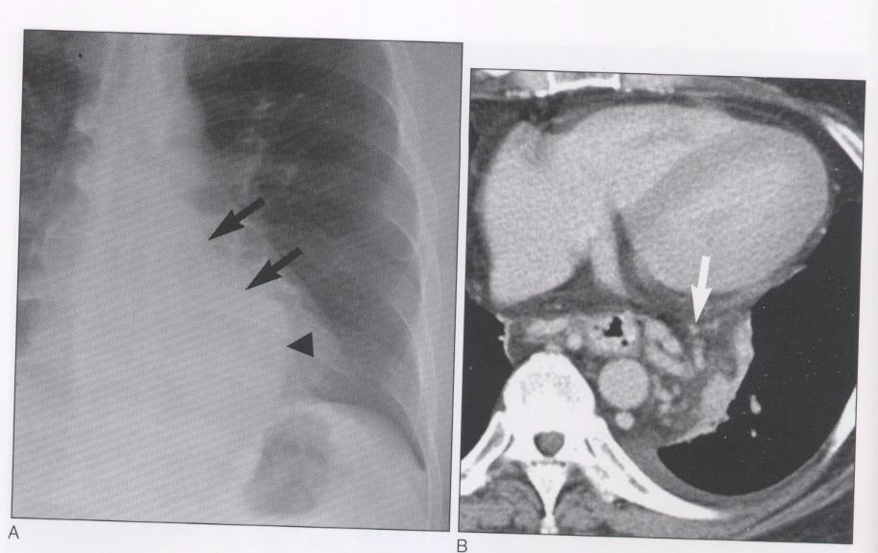
흉부영상진단 X선 3rd Edition

Slide 24
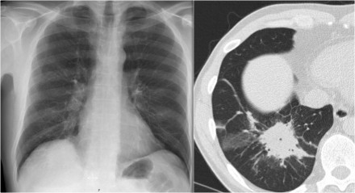

Slide 25
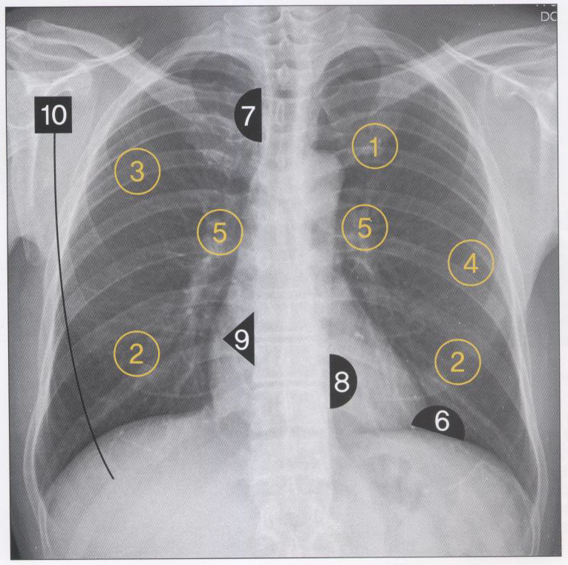
병변으로 오인되는 거짓 음영들
흉부영상진단 X선 1st Edition

Slide 26
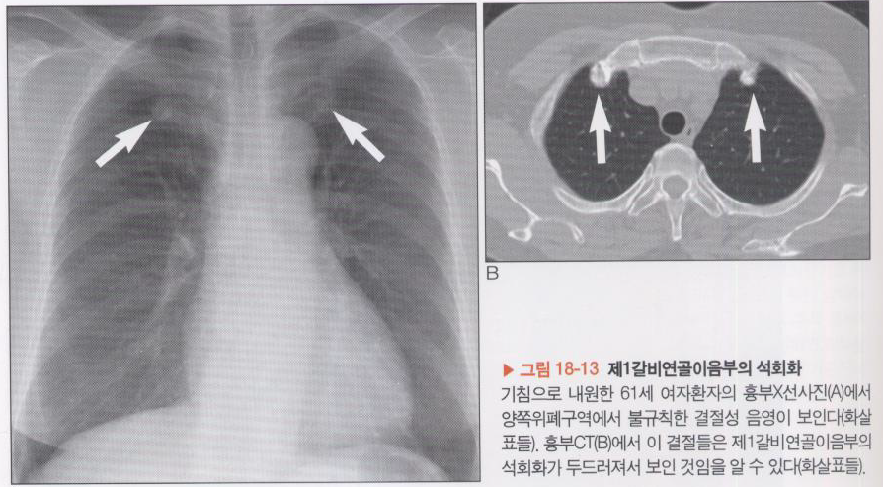
흉부영상진단 X선 1st Edition

Slide 27
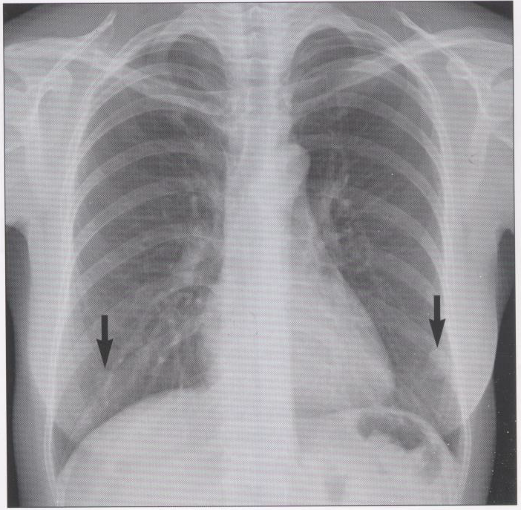
흉부영상진단 X선 1st Edition

Slide 28
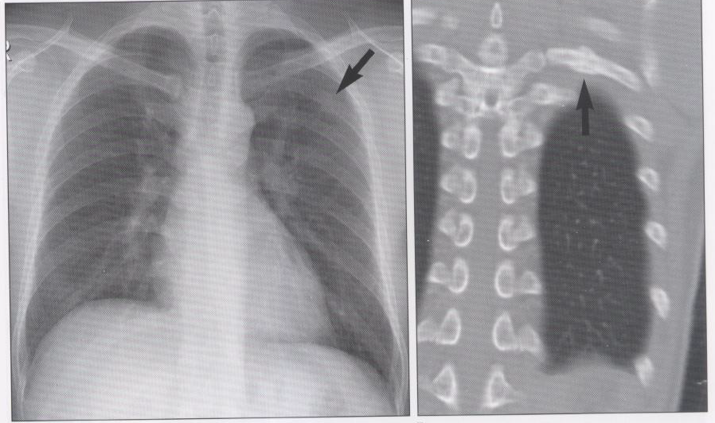
흉부영상진단 X선 1st Edition

Slide 29
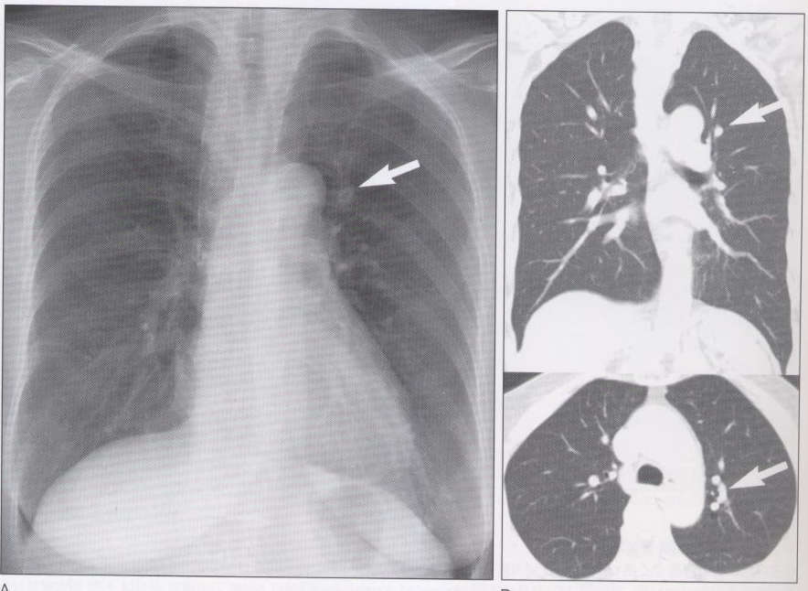
흉부영상진단 X선 1st Edition

Slide 30
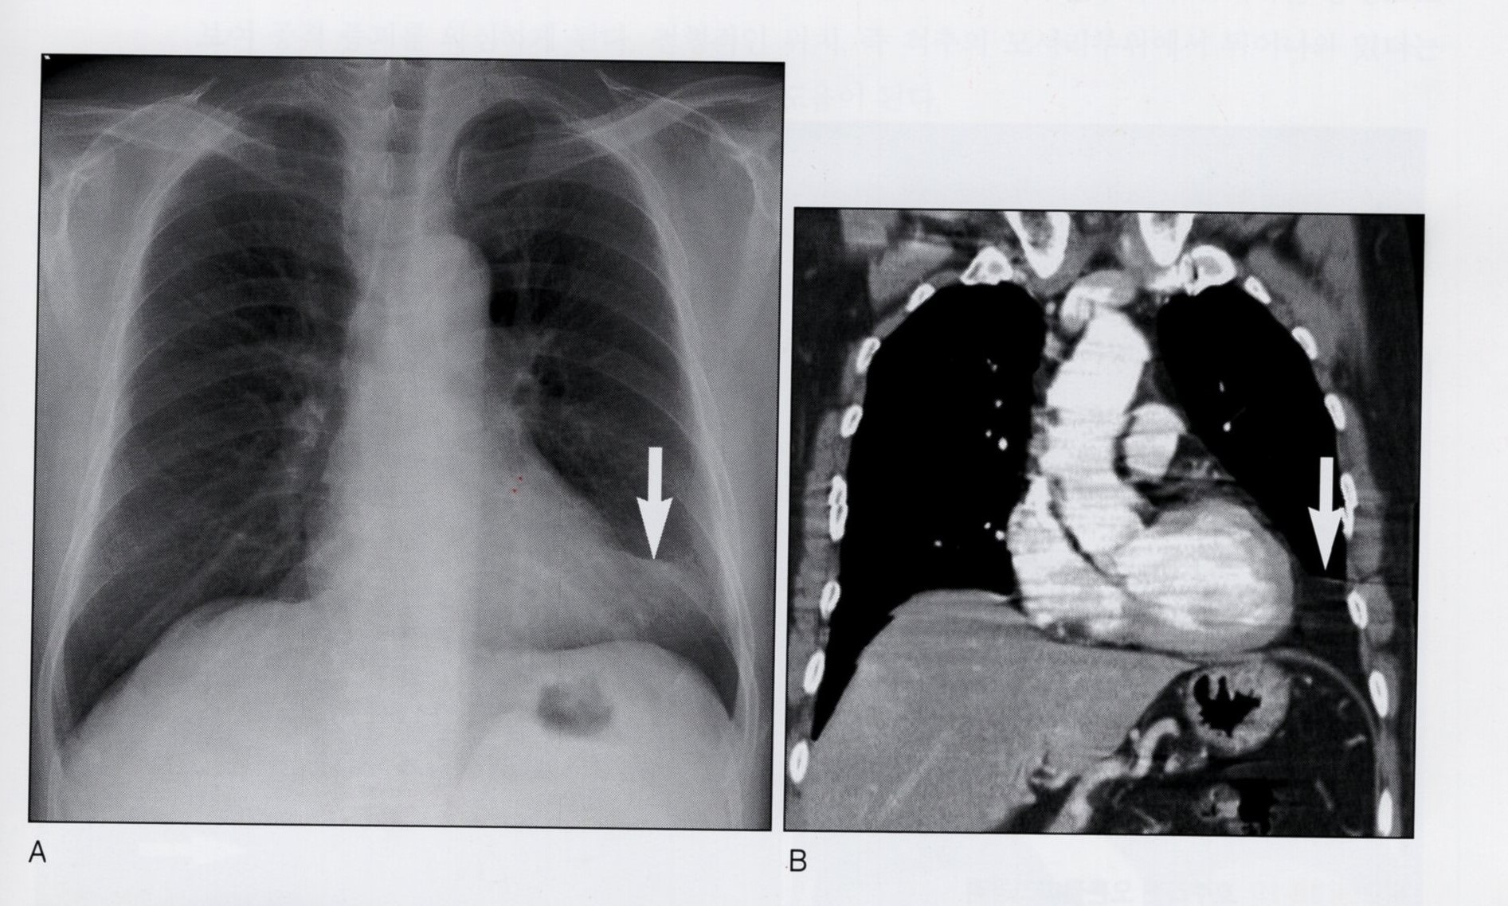
v
흉부영상진단 X선 1st Edition

Slide 31
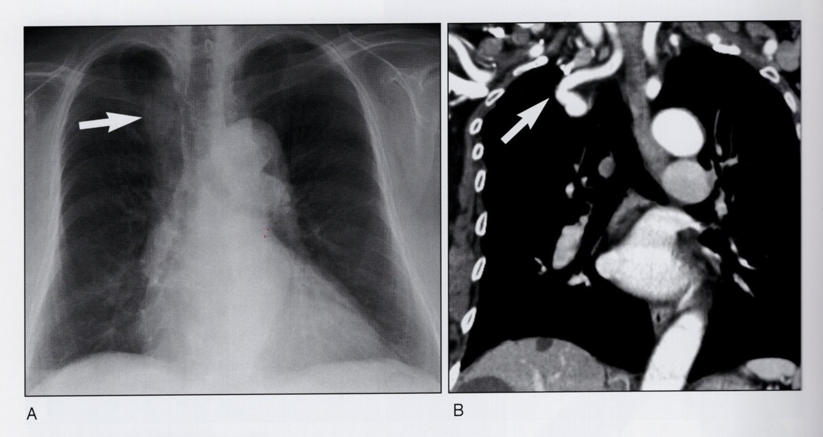
흉부영상진단 X선 1st Edition

Slide 32
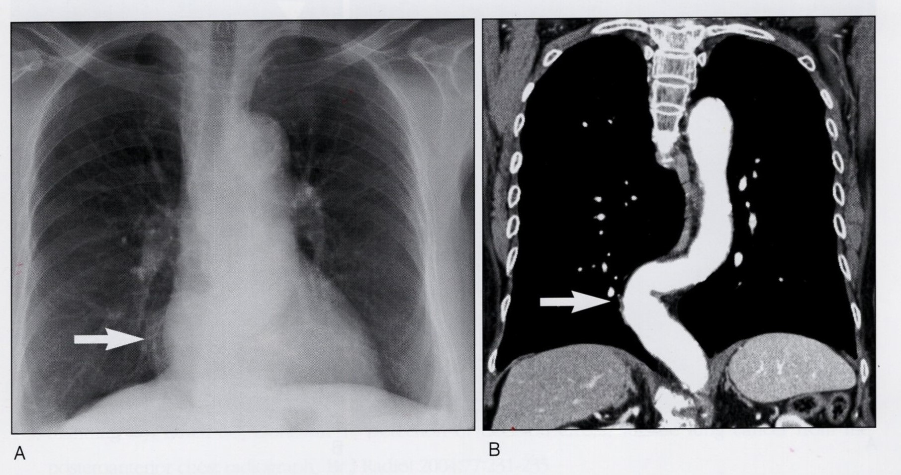
흉부영상진단 X선 1st Edition

Slide 33
중환자 Chest radiograph
대부분 이동식(portable)로 이루어짐.
목적 :
  확진보다는 변화를 중요시(심장, 폐 실질, 흉막질환)

Slide 34
1. Atelectasis
ICU 환자 중에서 가장 흔하게 보이는 이상소견
수술 등으로 기관, 기관지의 분비물이나 흡인에 의해 주로 생김
  전신마취, 흡연자, underlying 폐질환, obese, elderly 환자
주로 lower lobe의 posterior portion에 잘 나타남
폐렴 등에 비해 갑자기 생겼다가 갑자기 호전되기도 하고, 환자의 위치변화에 따라 여기저기 옮겨다니기도 함
경계가 명확하고, volume loss를 동반함

Slide 35
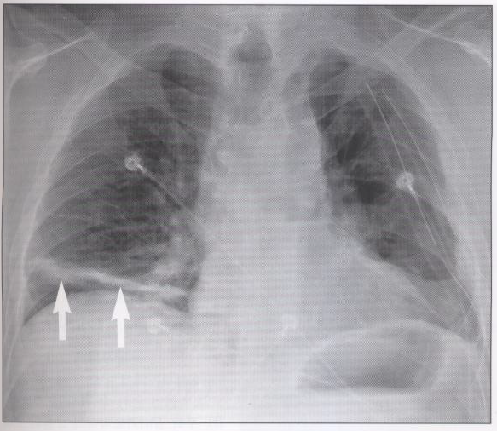
흉부영상진단 X선 1st Edition

Slide 36
2. Pneumonia
Focal, patchy, 혹은 diffuse air space consolidation으로 나타남.
폐농양(abscess)에 의한 cavity를 형성하면 비교적 진단이 쉬움.
잠복기에 따라 다르나, 2-3일 정도이며 서서히 나타났다가 적정 항생제로 치료하면서 수일에 걸쳐 서서히 흡수됨.
대개 임상소견이 먼저 나빠지거나 좋아지므로 chest radiograph상 폐병변이 남아 있으면 추적검사를 해야함.

Slide 37
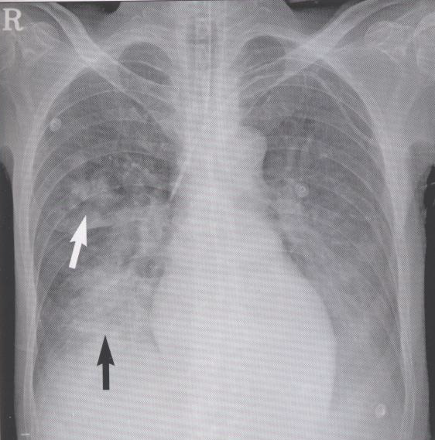
흉부영상진단 X선 1st Edition

Slide 38
3. Hydrostatic pulmonary edema
 | Hydrostatic pressure
대표 질환 | Cardiogenic pulmonary edema Over-hydration
증상 발현과의 관계 | 동시
분포 | Central
기관지벽 비후, 중격선 | 동반
Air-bronchogram | 드뭄
변화 | 빠름
심장 크기 | 증가
Pleural effusion | 흔함

Slide 39
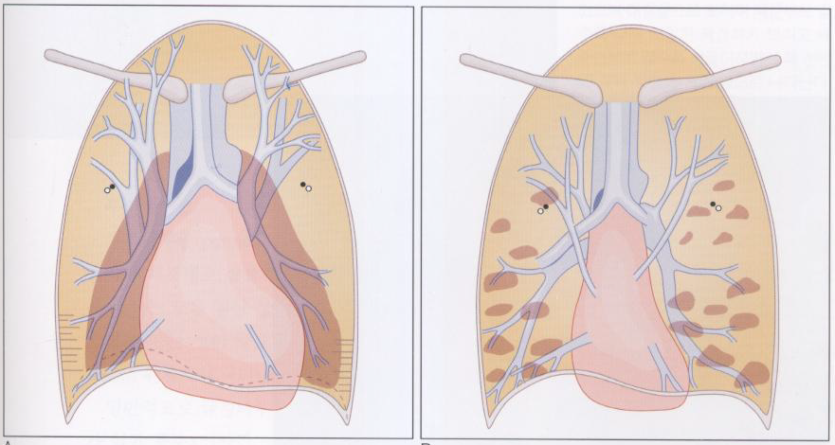
Increased hydrostatic pressure
Increased permeability
흉부영상진단 X선 1st Edition

Slide 40
1) Interstitial pulmonary edema
  단시간에 alveolar pulmonary edema로 진행 가능
  Reticulation, septal lines, Kerley’s lines, 심장비대 동반
2) Alveolar pulmonary edema
  Edema의 가장 심한 형태, 임상적으로 대부분 호흡곤란 동반
  대칭성, hilar로 갈수록 더욱 조밀한 consolidation, bat-wing appearance, air bronchogram을 동반

Slide 41
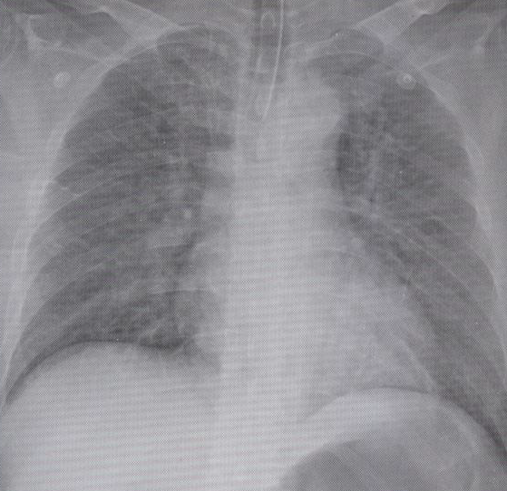
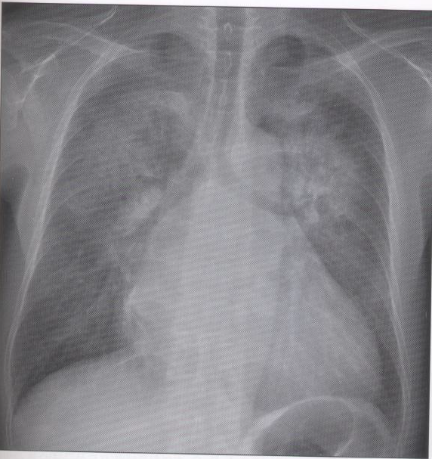
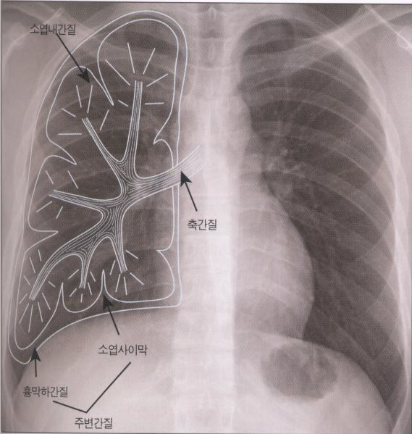
Interstitial pulmonary edema
Alveolar pulmonary edema
흉부영상진단 X선 1st Edition

Slide 42
4. Pleural disease
1) Pleural effusion
  누운 자세이므로, 진단이 매우 어려움
  폐에 경계가 불분명한 증가된 음영으로만 나타나는 경우가 많음
  Pleural effusion의심시 추가로 lateral decubitus view나 sitting postion이 필요

Slide 43
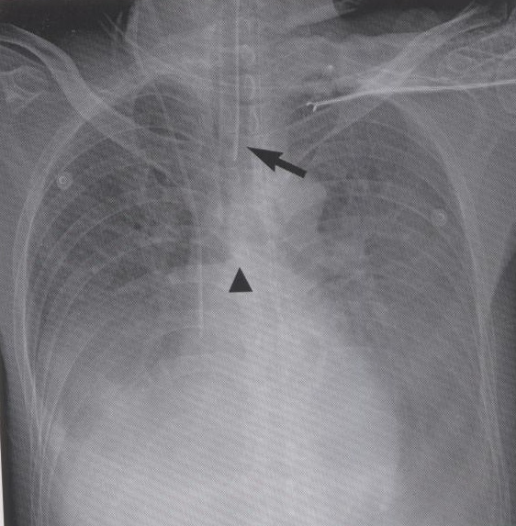
흉부영상진단 X선 1st Edition

Slide 44
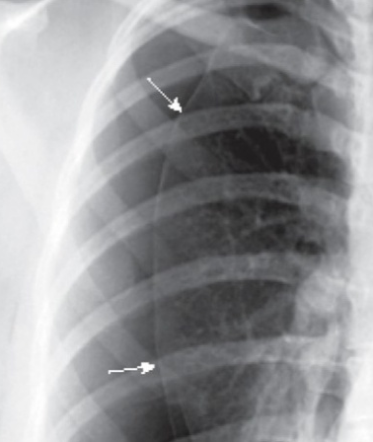
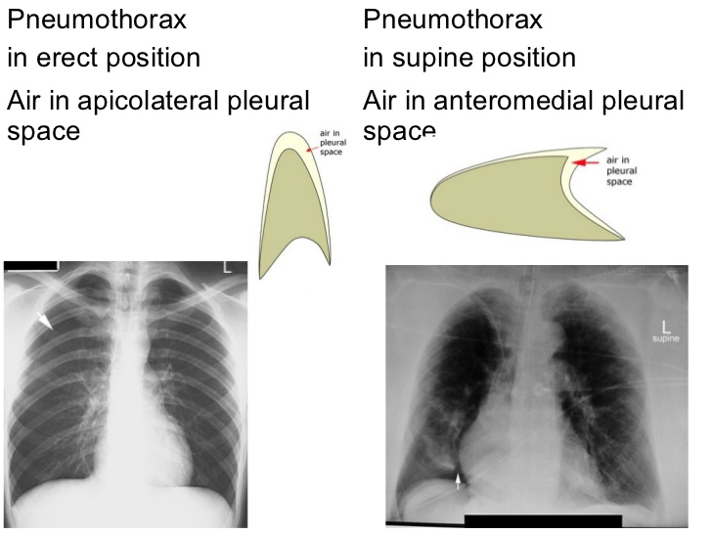
2) Pneumothorax
  Central catheter insertion등 침습적 시술이나 mechanical ventilation으로 인한 barotrauma에 의해 생김
  흉벽에 평행한 가는 선 → 흉막
  흉막 바깥쪽 검은 공기 음영 내부에 혈관구조 없음

Slide 45
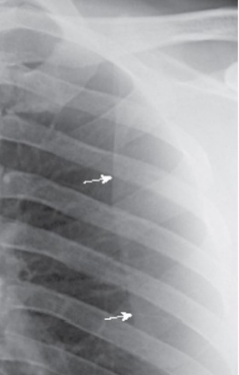
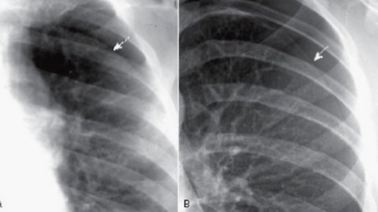
Scapular edge
Skin fold
  Chest wall 바깥까지 연결
  바깥쪽으로 lung marking이 관찰됨
Scapular edge

Slide 46
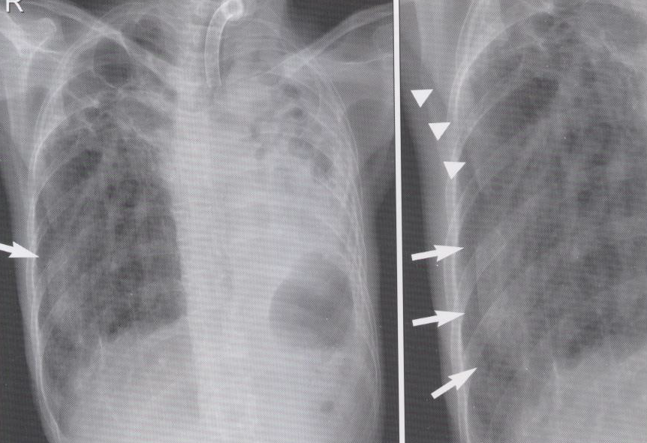
흉부영상진단 X선 1st Edition

Slide 47
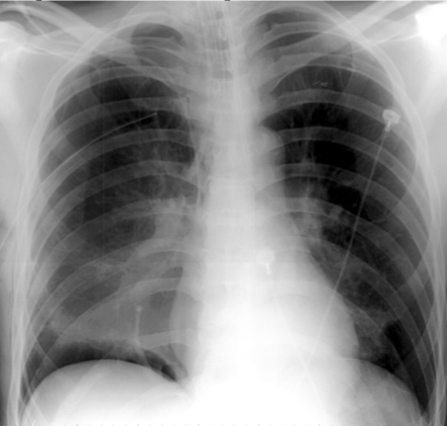
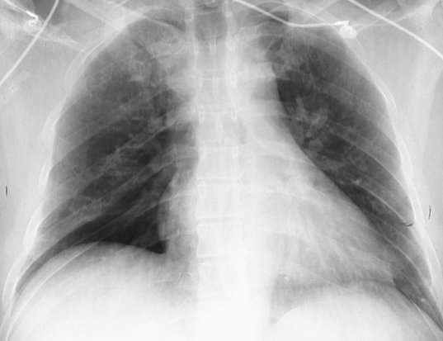

  Supine position에서는 진단 어려움
    Cardiophrenic angle이 검게 보임
    Diaphragm이 분명해 보임
    Costophrenic angle이 깊게 보임 : Deep sulcus sign

Slide 48

흉부영상진단 X선 1st Edition

Slide 49
Digital Tomosynthesis
Chest radiograph : standard, most widely used
  But, may show subtle findings and even appear normal
CT : provides more precise information
  But, radiation hazards and costs
Digital tomosynthesis : superior to
  Radiography : visual conspicuity
  CT : lower radiation dose and cost
Chest radiograph | Digital tomosynthesis | Multidetector CT
0.04 mSv | 0.10 mSv | 3-8 mSv

Slide 50


Basics of chest digital tomosynthesis
Dobbins et al. Eur J Radiol 2009
Notes:
These figures demonstrate the basics of chest digital tomosynthesis.
A motorized tube crane moves the x-ray tube in serial positions along a vertical path. Multiple projection images are acquired and then reconstructed at a workstation.
For example, two objects each in plane A and plane B are projected at different locations in each image. These five projection images are shifted and added together to yield a composite image. In the first composite image, the round object in plane A is in focus and in the next compostie image, the triangular object in plane B is in focus.

Slide 51





































Slide 52
Chest CT (computed tomography)
Chest radiograph는 sensitivity, specificity (민감도, 특이도)가 매우 낮은데 비해 Chest CT는 민감도, 특이도가 높음
현재 폐질환 진단에 있어서 modality of choice!
하지만, 경제적인 면, 방사선 조사량의 위험성 고려 → CT의 일상적인 이용은 불가능
Chest radiograph 이상, 폐암의 고위험환자, 폐암환자에서의 일반적 추적검사
→ CT가 가장 유용한 검사방법

Slide 53
Chest Routine CT
Enhance/Non-enhance
Enhance:
  Lung cancer 진단 및 f/u
  Atelectasis 원인감별
Non-enhance:
  조영제를 쓸 수 없는 환자
  Interstitial lung disease (High resolution image)

Slide 54

Chest Routine CT (CE)
Prone자세 : esophagus 덜 collapse됨

Slide 55



F/54 ILD with Systemic Sclerosis
2017.4월
ILD prone
2018.6월

Slide 56

Chest Hemoptysis CT (CE)
Routine에 비해 조영제 주입 및 scan 시작 속도가 더 빠름 → artery를 잘 볼 수 있음
상복부 (liver등)는 조영이 잘 안되어서 metastatic lesion evaluation에 제한이 있음

Slide 57
Chest Low Dose CT (NCE)
Non-enhance
방사선 선량은 적으나, 해상도도 routine보다 약간 저하됨
ILD, Sarcoidosis 처음 진단 환자처럼 parenchyme을 자세히 봐야하는 환자에게는 부적절함
Lung cancer screening
Nodule follow-up
소아환자 follow-up

Slide 58



Slide 59
Chest SPN CT (CE)
Enhance
Single pulmonary nodule
Nodule : 1-3cm
Nodule의 enhancement되는 정도에 따라서 benign/malignancy결정하는데 도움을 줌

Slide 60


Slide 61

Chest Pneumothorax CT
Pneumothorax환자에서 apex의 bullae, bleb을 잘 보기 위함

Slide 62

Chest 3-Dimension CT
Non-enhance/enhance
응급실에서 trauma 환자대상
EBUS-TBLB 예정 환자에서 axial, sagittal, coronal 0.625mm reconstruction을 시행하고 있음

Slide 63
Chest Thromboembolism CT (CE)
Enhance
Pulmonary arterial phase
  Lung apex - adrenal gland
  Subsegmental pulmonary artery까지 조영 잘 됨
Indirect venography
  Adrenal gland - knee joint아래
  Delay phase : 사람마다 circulation time이 달라서 맞추기가 쉽지 않음

Slide 64




Slide 65
Thank you for your attention~~

